Slide 1
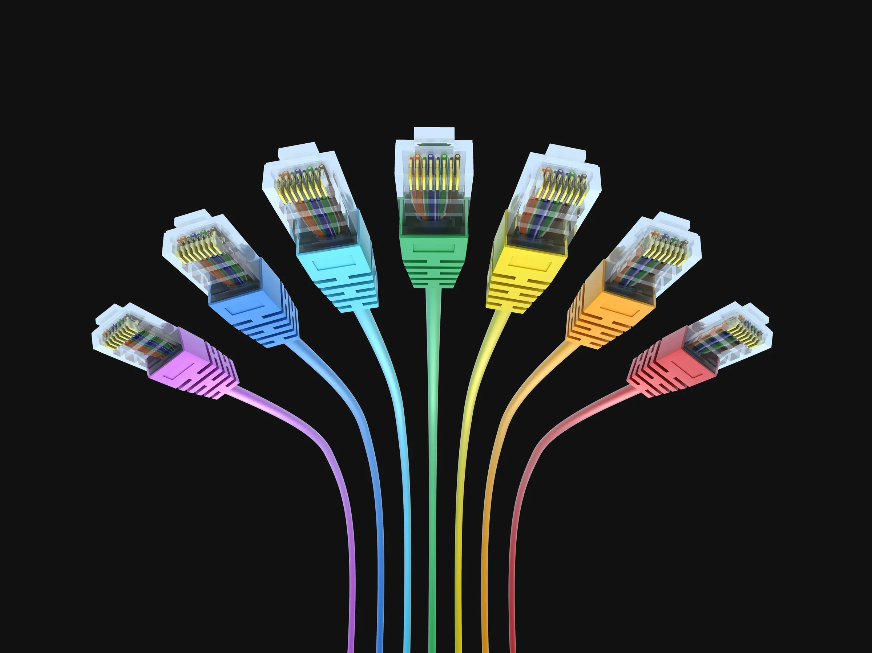
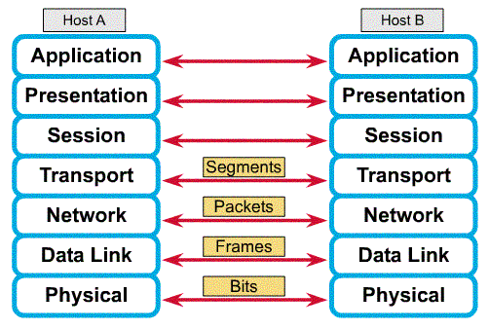
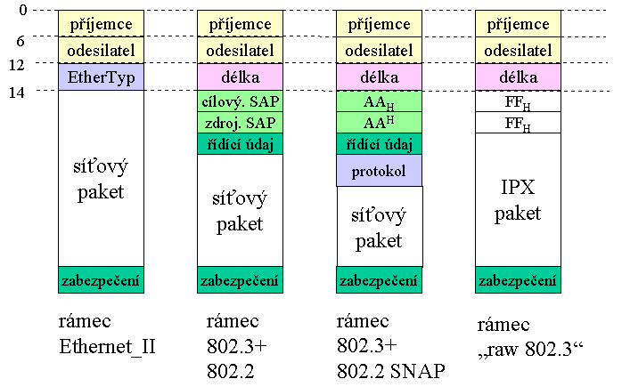
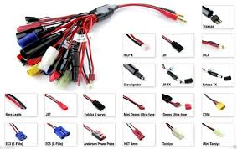
Vrstva síťového rozhraní se zaměřením na ethernet Vítězslav Nikel a Patrik Tomaštík

Slide 2
Fyzická vrstva (Layer 1)
Ethernet je síťová technologie pro lokální sítě (LAN), která umožňuje zařízení komunikovat pomocí protokolu, který definuje fyzickou vrstvu a datový linkový rámec.
Zajišťuje ve fyzické vrstvě fyzické propojení zařízení a přenos dat v podobě elektrických nebo optických signálů, určuje typ kabelu, konektory a kódování signálu.
V Ethernetu se používají kabely jako kroucená dvojlinka (UTP, STP) nebo optická vlákna.
Přenáší data ve formě elektrických (metalické kabely) nebo optických signálů (optické kabely).
Podporuje různé přenosové rychlosti (10 Mbps, 100 Mbps, 1 Gbps, 10 Gbps) a kódování signálů (např. Manchester, 4B/5B) pro efektivní přenos dat.

Slide 3
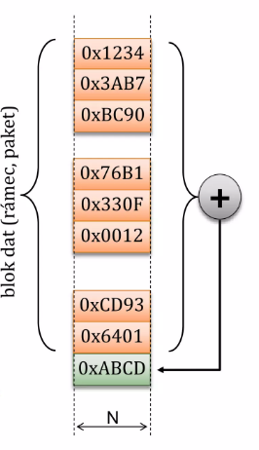
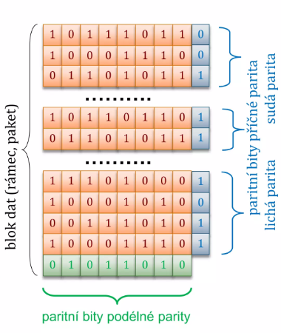
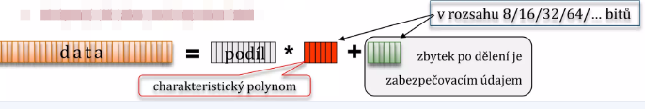
Linková vrstva (Layer 2)
Zajišťuje přenos dat mezi přímo propojenými uzly.
Řídí přístup k přenosovému médiu a detekci chyb.
Pracuje s MAC adresami pro identifikaci zařízení v síti.
Rozděluje data na rámce a zajišťuje jejich správné odeslání a příjem.
Linková vrstva zajišťuje spolehlivost přenosu dat mezi zařízeními v síti.
Součástí této vrstvy je také detekce chyb (zejména u rámců) při přenášení pomocí technik jako parita, kontrolní součet a Cyclic Redundancy Check (CRC, ukázka výpočtu dolní obrázek).
Parita slouží k detekci jedné chyby změnou jednoho bitu, kontrolní součet je matematická funkce spočítavající součet dat, a CRC je složitější polynomiální metoda používaná například v ethernetových rámcích (kde je nejvíce používaná pro svou účinnost s prací s velkými bloky dat).
Sudá parita: pokud je počet 1 sudý, tak je vše v pořádku, pokud ne, tak je někde chyba.
Lichá parita: pokud je počet 1 lichý, tak je vše v pořádku, pokud ne, tak je někde chyba.
Kontrolní součet je jednoduchá metoda detekce chyb, která spočívá ve výpočtu součtu přenášených dat a jeho porovnání s hodnotou na straně příjemce, aby se ověřila jejich integrita a je účinnější než parita, detekuje více chyb, ale je méně robustní než CRC. (obrázek nahoře vpravo vedle vrstev)
Rozdělení do podvrstev:
Ethernet linková vrstva se skládá ze dvou podvrstev: LLC (Logical Link Control) a MAC (Media Access Control)

Slide 4
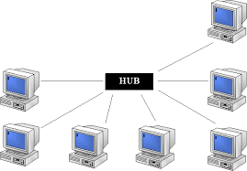
Tři typy médií pro přenos v počítačových sítích
Metalická (měděná) média:
Přenos dat pomocí elektrických signálů po měděných vodičích.
Široce používaná díky nízkým nákladům, ale náchylná k rušení elektromagnetickými vlnami a ztrátám na delší vzdálenosti.
Příklady: Kroucená dvojlinka (UTP, STP), Koaxiální kabel
Optická média:
Přenos dat pomocí světelných impulzů v optickém vlákně.
Poskytuje vysokou kapacitu přenosu, nízké ztráty signálu a je vhodné pro dlouhé vzdálenosti a vysoké rychlosti.
Příklad: Optické vlákno
Bezdrátová média:
Přenos dat pomocí rádiových vln, což umožňuje flexibilitu a mobilitu.
Je náchylné k rušení a má omezený dosah, avšak je praktické pro mobilní zařízení a v situacích, kdy není možné instalovat kabely.
Příklady: Wi-Fi, Bluetooth, Satelitní přenos a další RF (rádiové frekvence)
Elektrická přenosová média:
Méně běžný typ, který využívá stávající elektrické vedení pro přenos dat.
Výhodné pro rychlou instalaci v prostředí, kde již existuje elektrická infrastruktura.
Příklad: Powerline Communication (PLC)

Slide 5
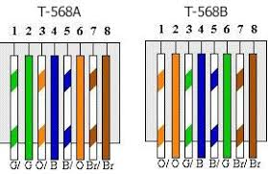
Standardy kabelů Cat3 až Cat6a, T568A/B, konektory, využití křížených kabelů
Cat3: Používá se pro telefonní a starší ethernetové sítě (10 Mbps).
Cat5: Přenos do 100 Mbps, běžný v sítích 100BASE-T.
Cat5e: Vylepšená verze Cat5, lepší ochrana proti přeslechům, rychlosti až 1 Gbps.
Cat6: Podpora 1 Gbps na delší vzdálenosti, 10 Gbps na kratší (až 55 m).
Cat6a: Podpora 10 Gbps do 100 m, zlepšené stínění a ochrana proti přeslechům.
T568A/B standardy pro zapojení jednotlivých vodičů v UTP kabelech do konektorů RJ-45. Důležité je, aby obě strany kabelu byly zapojeny podle stejného standardu.
T568A: Častější mimo Severní Ameriku, kde je často preferovaný pro nové instalace (zejména v oblasti komerčních budov).
T568B: Běžnější v Severní Americe a je historicky spojen s telekomunikacemi.
Křížené kabely (Crossover): Používají se k přímému propojení dvou zařízení bez přepínače (např. počítač-počítač).

Slide 6
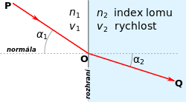
Optické rozvody a Snellův zákon
Optické rozvody:
Používají optická vlákna pro přenos dat pomocí světelných impulzů, což umožňuje vysokou rychlost a velkou šířku pásma na dlouhé vzdálenosti.
Výhody optických vláken: Velká šířka pásma, Nízké ztráty, Odolnost proti elektromagnetickému rušení
Snellův zákon:
Popisuje lom světla při přechodu mezi různými médii (prostředími).
Určuje úhel, pod kterým se světlo láme v závislosti na indexu lomu obou prostředí.
Tento princip se využívá v Ethernetových sítích s optickými kabely pro vysokorychlostní komunikaci na dlouhé vzdálenosti.

Slide 7

Základní popis rámce
Rámec
je základní jednotkou přenosu dat na linkové vrstvě (Layer 2) v počítačových sítích, jako je Ethernet.
Je to struktura, která obsahuje všechny potřebné informace pro spolehlivý přenos dat mezi dvěma zařízeními v síti.
Struktura rámce Ethernetu:
Preambule: Synchronizaci mezi odesílajícím a přijímajícím zařízením.
Start Frame Delimiter: Označuje konec preambule a začátek rámce.
Hlavička rámce (header): Obsahuje informace pro přenos dat.
Payload: Obsahuje přenášená data.
Kontrolní součet: Detekce chyb při přenosu.
Funkce a účel Ethernet rámce:
Umožňují efektivní a spolehlivý přenos dat v lokálních sítích.
Každý rámec nese nezbytné informace o adresování (pomocí MAC adres) a zajišťuje, že data dorazí k správnému zařízení.
Kontrola chyb je důležitou funkcí rámce.
FCS pomáhá detekovat chyby, ale neřeší jejich opravu – pokud je rámec poškozen, je zahozen a musí být odeslán znovu.
Každý ethernetový rámec obsahuje v poli FCS (Frame Check Sequence) hodnotu kontrolní součtu vypočtenou metodou CRC (Cyclic Redundancy Check).
Tento kontrolní součet slouží k detekci chyb při přenosu dat.

Slide 8
Historie Ethernetu, standardy
Ethernet byl vyvinut v roce 1973 v laboratořích Xerox PARC.
Výzkumníkem Robertem Metcalfem a jeho týmem.
Byl standardizován IEEE v roce 1983 pod označením IEEE 802.3. Tím se stal univerzálním standardem pro drátové lokální sítě.
Postupně se rozvíjel z 10 Mbps (Ethernet) s použitím koaxiálních kabelů, pro malé sítě
Fast Ethernet (100Mbps) s využitím kroucených dvoulinek využití v kancelářích
Gigabit Ethernet (1Gbps) připojují se servery a kritické komponenty
10G, 40G a 100G Ethernet, kde se používají pro přenost obrovské množství dat.
Díky své jednoduchosti, flexibilitě a rozšiřitelnosti se stal dominantní technologií pro LAN. Zajišťuje spolehlivý přenos dat díky MAC adresaci, switchům a metodám pro řešení kolizí, jako je CSMA/CD.
Moderní síťové prvky jako switche, routování a protokoly typu STP či LACP zajišťují efektivitu, redundanci a vysokou přenosovou kapacitu sítě.

Slide 9
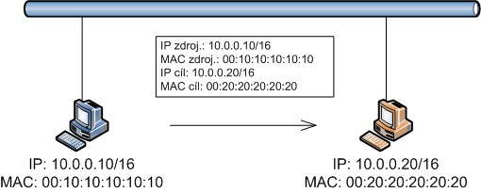
Adresace v Ethernetu
V Ethernetu se pro adresaci používá MAC adresa (Media Access Control).
MAC adresa je 48bitový unikátní identifikátor, který má každé síťové zařízení.
MAC adresa je přiřazena výrobcem a zapisuje se ve formátu šesti hexadecimálních dvojic, např. 00:1A:2B:3C:4D:5E.
MAC adresy slouží k identifikaci zařízení na vrstvě datového spojení (Link Layer) a jsou používány k doručování rámců mezi zařízeními v lokální síti (LAN).
Každý rámec obsahuje zdrojovou a cílovou MAC adresu, které určují, odkud a kam data putují.

Slide 10
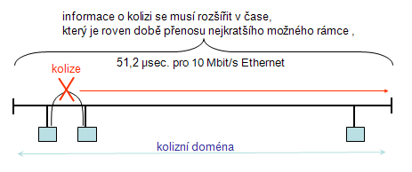
Kolizní doména, přístupová metoda a způsob řešení kolize
Kolizní doména:
Segment sítě, kde může dojít ke kolizi dat, pokud dvě nebo více zařízení vysílají současně.
Příklad: Malá Ethernetová síť s hubem, kde se všechny zařízení nacházejí ve stejné kolizní doméně.
CSMA/CD (Carrier Sense Multiple Access with Collision Detection):
Přístupová metoda, kde zařízení naslouchá kanálu před vysíláním a detekuje kolize.
Příklad: Když počítač chce odeslat data, nejprve se ujistí, že síť není obsazena.
Řešení kolizí:
Po kolizi zařízení čeká náhodný časový interval před opětovným vysíláním.
Příklad: Po kolizi dva počítače počkají náhodně, aby minimalizovaly další kolizi při opětovném odesílání.

Slide 11
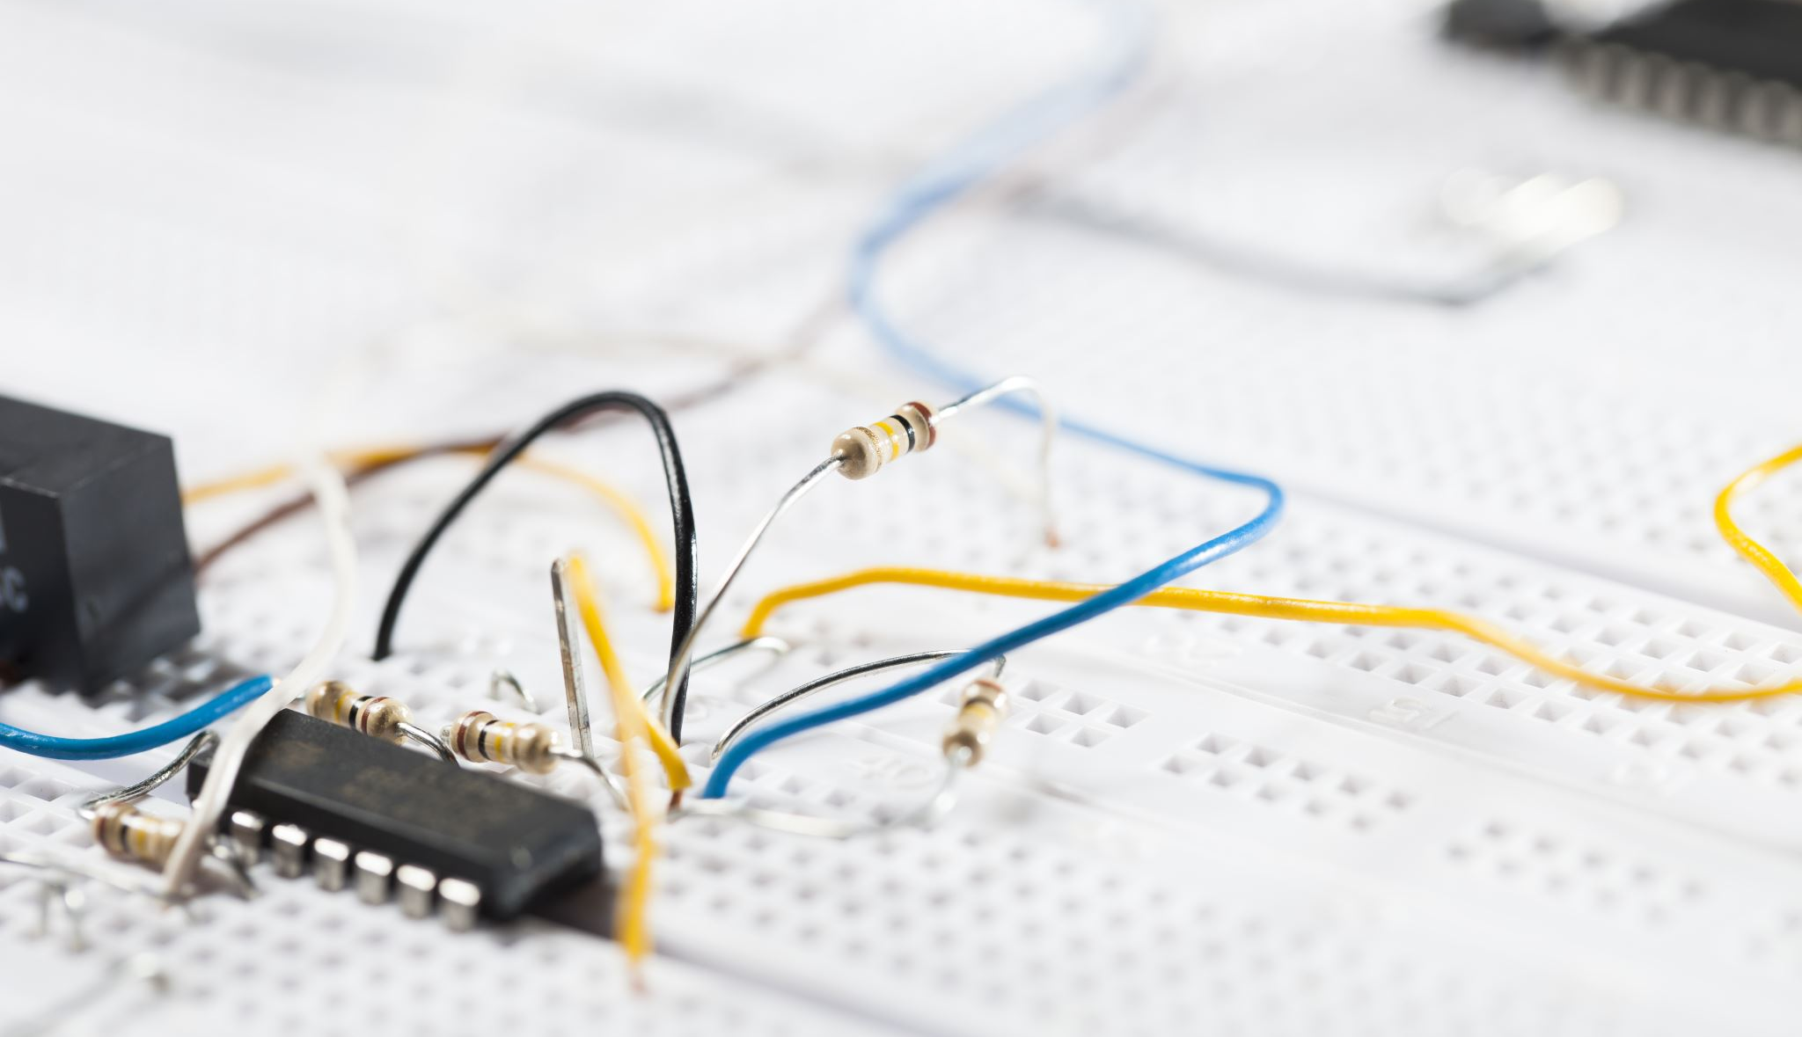
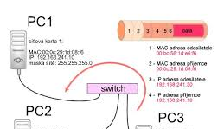
Síťový hardware zajišťující funkcionalitu a jejich rozdíly
Hub: Jednoduché zařízení, které přeposílá všechny přijaté signály na všechny porty bez ohledu na cílovou MAC adresu.
Použití: Vhodný pro malé a jednoduché sítě, ale neefektivní, protože způsobuje kolize.
Switch: Inteligentnější než hub; přeposílá data pouze na port, který odpovídá cílové MAC adrese. Eliminuje kolize tím, že každému zařízení přiděluje vlastní kolizní doménu.
Použití: Vhodný pro většinu LAN sítí; zajišťuje efektivní přenos dat.
Router: Propojuje různé sítě a směruje pakety mezi nimi. Pracuje na třetí vrstvě (Network Layer).
Použití: Používá se pro připojení domácích nebo firemních sítí k internetu; spravuje IP adresaci a NAT (Network Address Translation).

Slide 12
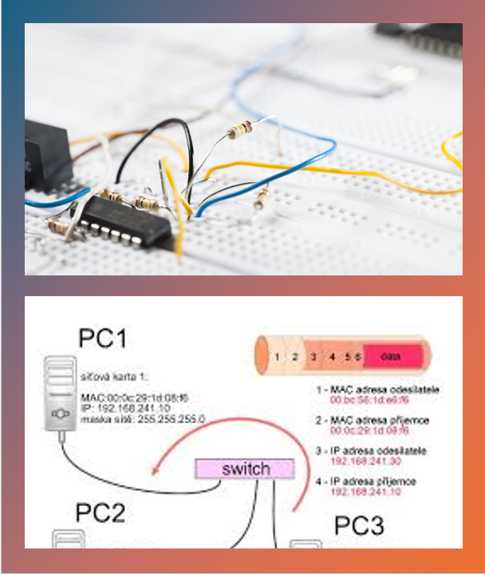
Bridge: Spojuje dvě nebo více síťových segmentů a filtruje provoz na základě MAC adres, podobně jako switch.
Použití: Pomoc při rozšíření sítí a segmentaci provozu.
Repeater: Zesiluje signál pro přenos na delší vzdálenosti. Nepřidává žádné inteligentní funkce.
Použití: Používá se pro prodloužení dosahu kabelových sítí.
Access Point (AP): Umožňuje bezdrátovým zařízením připojení k drátové síti. Funguje jako rozhraní mezi bezdrátovými a drátovými sítěmi.
Použití: Vhodný pro rozšíření bezdrátového pokrytí v domácnostech nebo kancelářích.

Slide 13
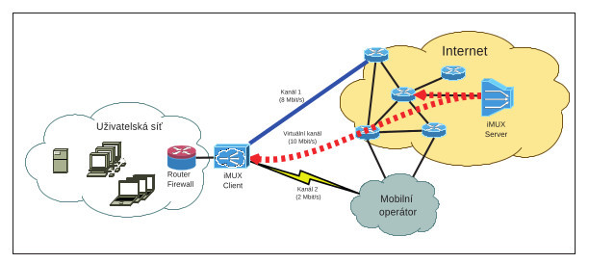
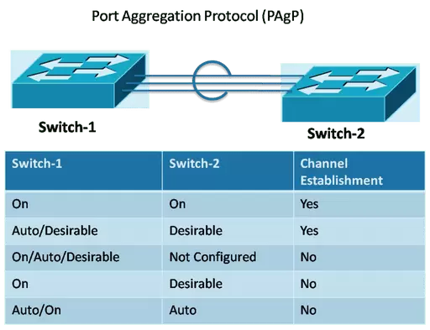
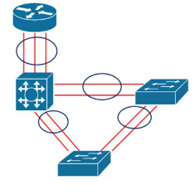
Zajištění redundance a navýšení přenosové kapacity přenosové linky
Zajištění redundance v síti znamená použití více spojení mezi zařízeními, aby se zajistilo, že pokud jedna cesta selže, provoz se automaticky přesměruje na záložní cestu.
To zvyšuje spolehlivost sítě.
Příklady: Propojení switchů, Multiple linky na routeru, Záložní servery
Navýšení přenosové kapacity se dosahuje například pomocí Link Aggregation (LACP), která kombinuje více fyzických spojení do jednoho logického, čímž se zvyšuje celková šířka pásma.
Pokud jedno fyzické spojení selže, provoz může být rozložen mezi zbývající aktivní linky.
Příklady: Sběrnicové systémy, Využití VLAN, LACP
Agregace linek, jako je technologie EtherChannel, zvyšuje přenosovou kapacitu seskupením více fyzických spojů do jednoho logického spoje.
EtherChannel může být konfigurován buď pomocí Cisco proprietárního protokolu PaGP (Port Aggregation Protocol), nebo standardního LACP (Link Aggregation Control Protocol).
Tyto technologie poskytují redundanci a zvyšují propustnost.
PaGP automaticky vyjednává vytvoření EtherChannel mezi dvěma Cisco zařízeními a kontroluje, že jsou linky kompatibilní.
PaGP podporuje Auto (pasivní) a Desirable (aktivní).
fyzické propojení zařízení pro zajištění redundance spojů může vytvořit cyklus, ale ten je řízen STP, které zabrání smyčkám tím, že blokuje redundantní linky, dokud nejsou potřeba.

Slide 14
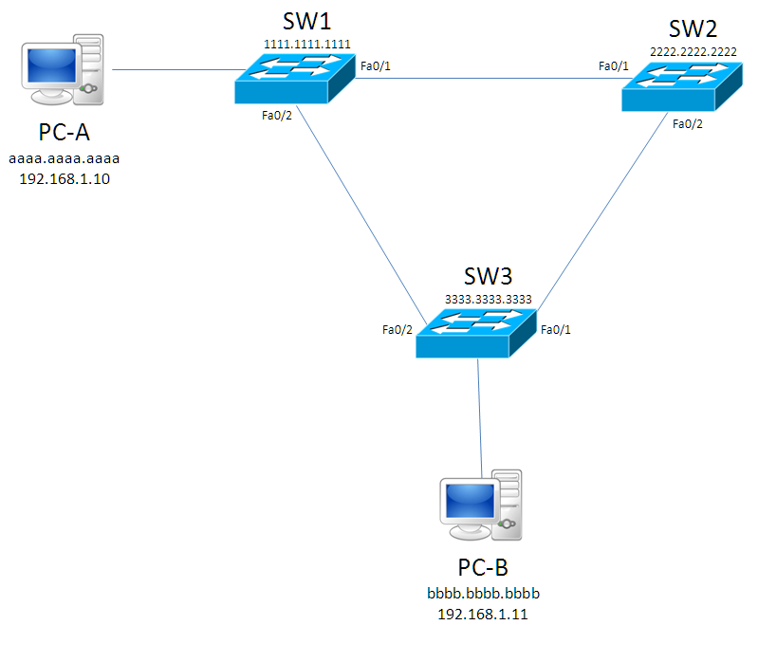
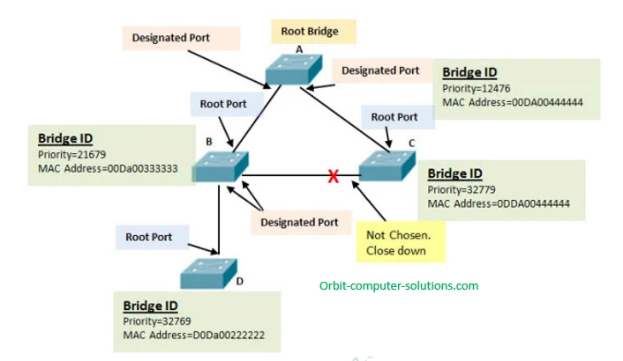
STP (Spanning Tree Protocol)
Spanning Tree Protocol (STP) je síťový protokol, který zabraňuje vzniku smyček v Ethernetových sítích, čímž zajišťuje efektivní přenos dat bez nekonečného cyklování.
Kořenový most: STP zvolí jeden switch jako kořenový most (root bridge) a určuje nejkratší cesty k němu. Vítězný switch je určen na základě nejnižšího Bridge ID.
Aktivace záložních cest: Pokud dojde k výpadku aktivní cesty, STP rychle aktivuje záložní linky, čímž zajišťuje kontinuitu připojení.
Konvergence: STP obvykle potřebuje 30–50 sekund pro konvergenci, než se stabilizuje síť po změně topologie.
RSTP (Rapid Spanning Tree Protocol) je vylepšenou verzí STP, která rychleji reaguje na změny v topologii sítě.
Algoritmus STP (Spanning Tree Protocol) je navržen pro prevenci smyček v síti. Každý switch v síti si vyměňuje BPDU (Bridge Protocol Data Units) zprávy s informacemi o svém Bridge ID.
Switch nejprve zvolí root bridge, ostatní switche pak volí své root porty (nejlepší cesta k root bridge), designated porty(odpovědné za přenos dat v daném segmentu) a ostatní porty jsou zablokovány(aby nevznikali smyčky).
Porty mohou mít několik stavů, včetně Blocking(nepřenášejí data), Listening(Porty čekají na BPDU zprávy), Learning(Porty se učí MAC adresy), Forwarding(Porty aktivně přenášejí data) a Disabled(jsou administrativně vypnuté).

Slide 15
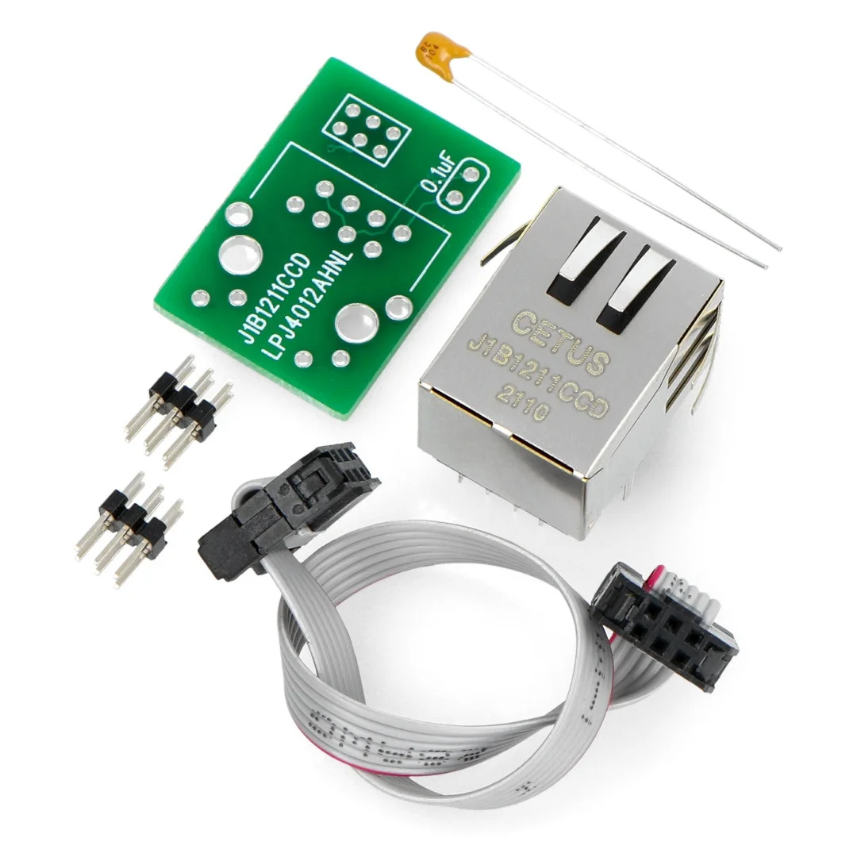
Praktická ukázka konfigurace Ethernetu
Nastavení IP adresy:
Příkaz: ip address [IP adresa] [mask]
Příklad: ip address 192.168.1.1 255.255.255.0
Konfigurace VLAN:
Vytvoření VLAN: vlan [číslo VLAN]
Příklad: vlan 10
Nastavení portů:
Přiřazení portu do VLAN: switchport access vlan [číslo VLAN]
Příklad: interface fastEthernet 0/1 switchport access vlan 10
Aktivace STP:
Příkaz: spanning-tree mode rapid-pvst
Základní konfigurace switchů:
Uložení konfigurace: write memory nebo copy running-config startup-config

